Slide 1
AMSE318 Numerical Methods HW.2
20100116 이상현

Slide 2
HW2
현재 사용하고 있는 컴퓨터가 single precision 에서 구분할 수 있는 수의 정밀도가 어느 정도인지 프로그램을 짜서 확인하고, 이 system이 몇 개의 bit 로 가수(mantissa)를 표현하는지 판정하시오.

Slide 3
Idea

Slide 4
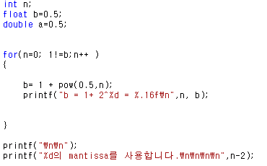
Code
Float형 (single precision)

Slide 5
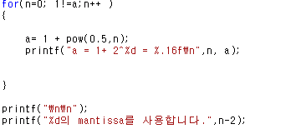
Code
Double형 (double precision)

Slide 6
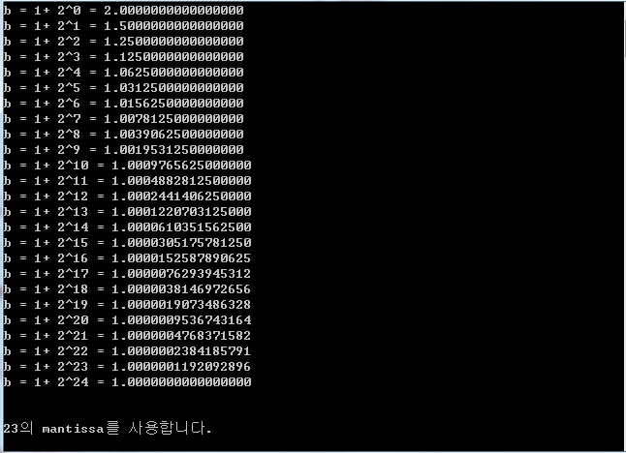
Result
Float

Slide 7
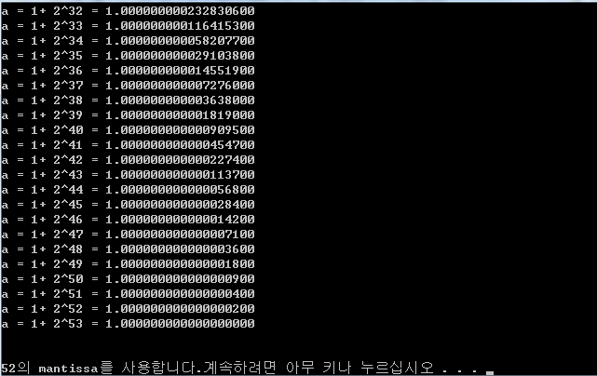
Result
Double

Slide 8
Discussion
Float형은 의 정밀도를 가지고 있으므로 32bit로 수를 표기한다. Double형은 의 정밀도를 가지고 있으므로 64bit로 수를 표기한다.
소수점 낮은 자리의 정밀한 계산을 위해서는 double형을 사용하는 것이 바람직하다.
$$2^{−23}$$
$$2^{−52}$$

